Slide 1
API
News
웹페이지
API
News
웹페이지
홍 정 임
Copyrightⓒ. Saebyeol Yu. All Rights Reserved.

Slide 2
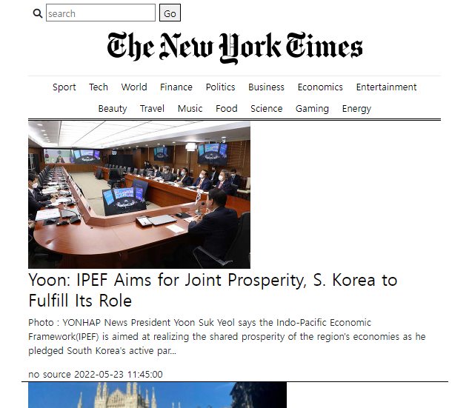
1
001
화면구성
1. search
2. Topic menu
3. News
4. pagination
클릭 시 뉴스 링크로 이동
Copyrightⓒ. Saebyeol Yu. All Rights Reserved.

Slide 3
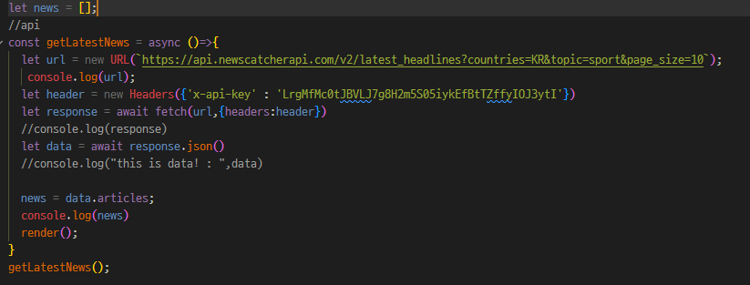
2
뉴스메인페이지
API호출

Slide 4
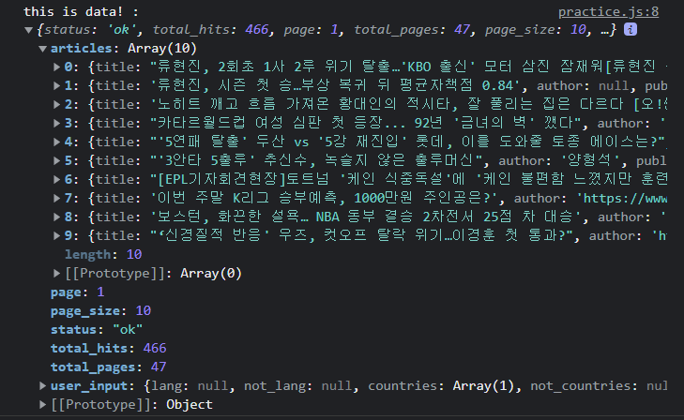
3
API 뉴스 데이터만 가져오기
News = data.articles

Slide 5
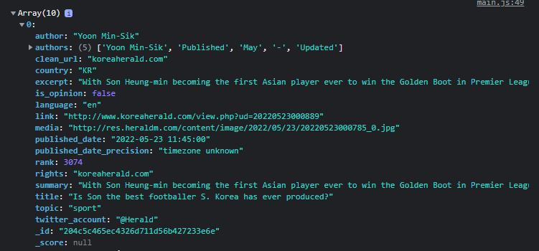
4
뉴스데이터에서 필요한 정보만 가져오기
Articles 뉴스데이터

Slide 6
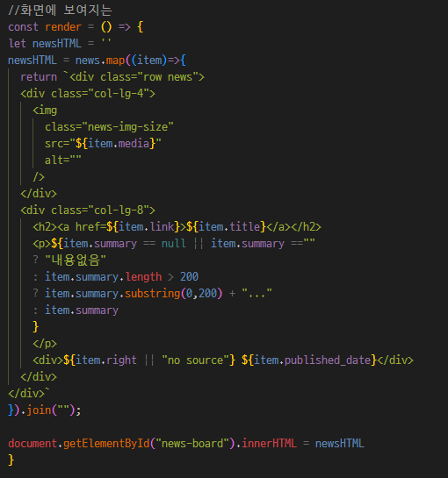
5
Render

Slide 7
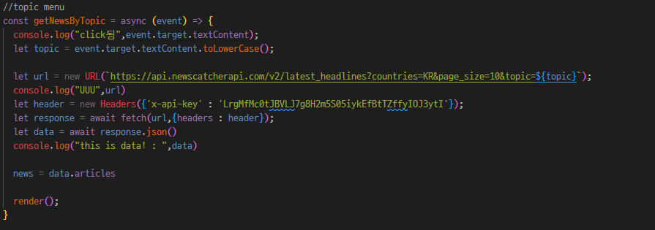
6
001 소제목
Topic menu
메뉴버튼 가져오기
메뉴 태그안의 내용만 가져오기

Slide 8
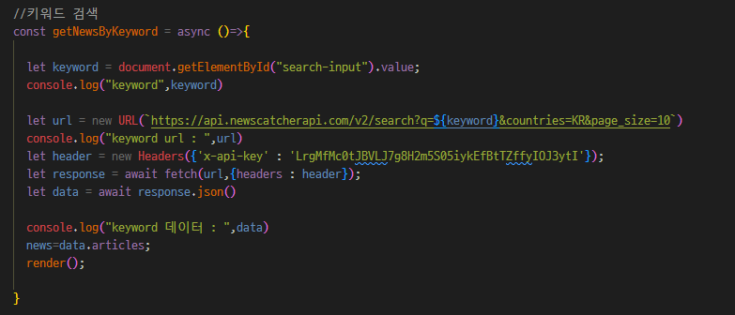
7
search
1. 입력한 검색 키워드 가져오기
2. Url에 검색키워드 넣어주기

Slide 9
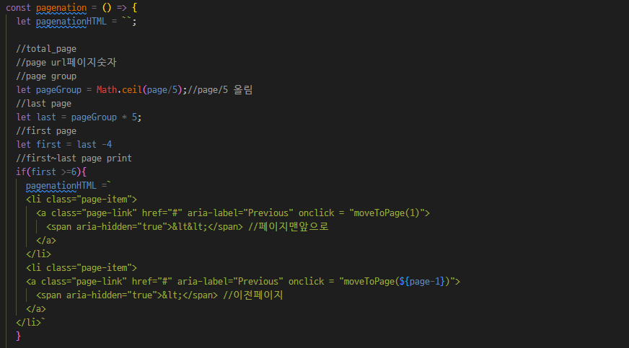
8
pagination

Slide 10
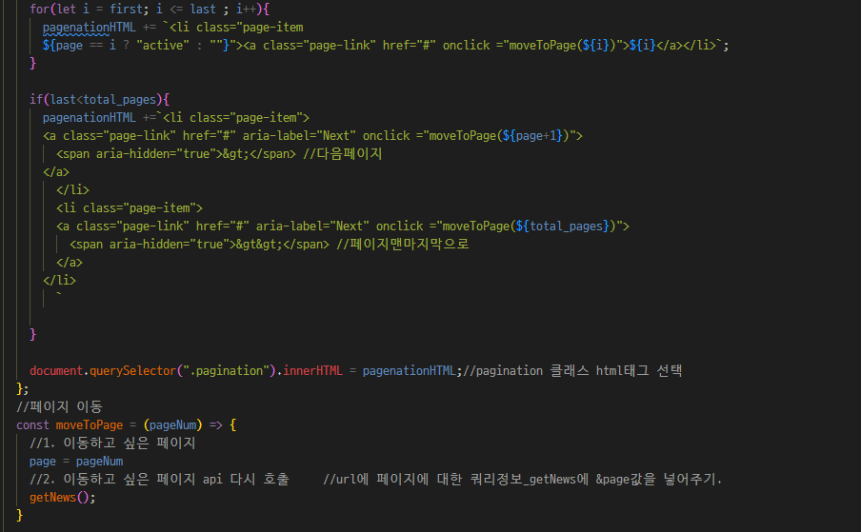
8
pagination

Slide 11
Thank you.
Thank you.
Copyrightⓒ. Saebyeol Yu. All Rights Reserved.

